Slide 1

Desenvolvimento de uma Plataforma Gamificada para Aprendizado
Orientadora: Tassiana Kautzmann
Aluno: Thiago Bertoldi
Curso: Engenharia de Software - 8° fase

Slide 2
Identificação do Problema
Engajamento dos alunos: o principal problema que as escolas enfrentam a algum tempo, é o engajamento e falta de interesse dos alunos
Aulas remotas: com as aulas remotas cada vez mais presente nos dias de hoje, o problema de engajamento vem se agravando, pois os alunos tendem a se distrair mais facilmente quando não estão sob supervisão do professor, tendo a liberdade de fazer outras coisas enquanto assistem a aula, como responder uma mensagem ou assistir um vídeo que recebeu

Slide 3
Proposta
Desenvolver uma plataforma gamificada de ensino para aumentar o engajamento e interesse dos alunos proporcionando um aprendizado diferente e interessante

Slide 4
Requisitos Principais
Cadastro e login de usuários
Criar “boards”
Incluir componentes no board (como texto, imagens e questões)
Salvar boards para acesso futuro de visualização/edição
Permitir visualização do board para usuários sem permissão de edição
Responder questões presentes no board
Gerar pontuação individual para cada board
Gerar um ranking para cada board

Slide 5






Ferramentas e Frameworks

Slide 6
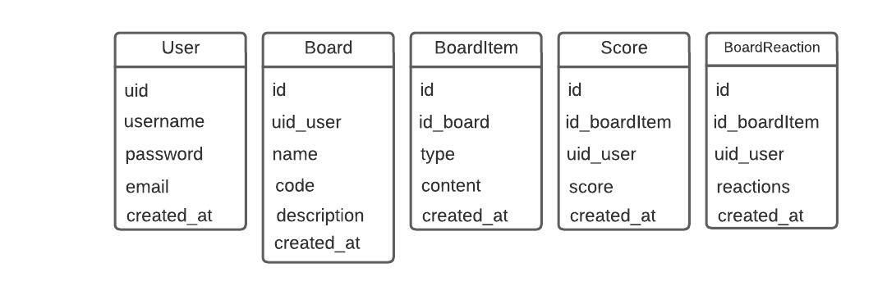
Banco de Dados (NoSQL)

Slide 7
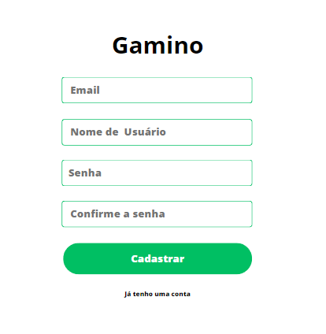
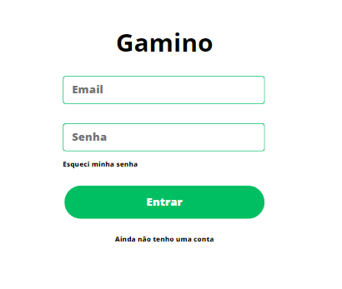
Protótipo

Slide 8
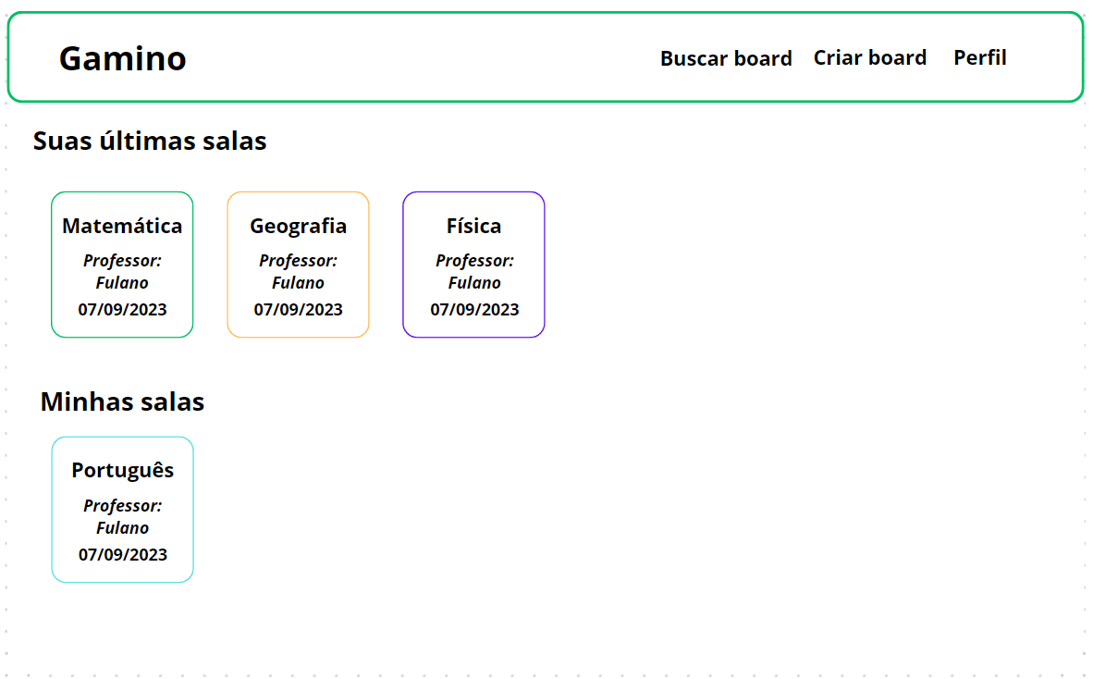
Protótipo

Slide 9
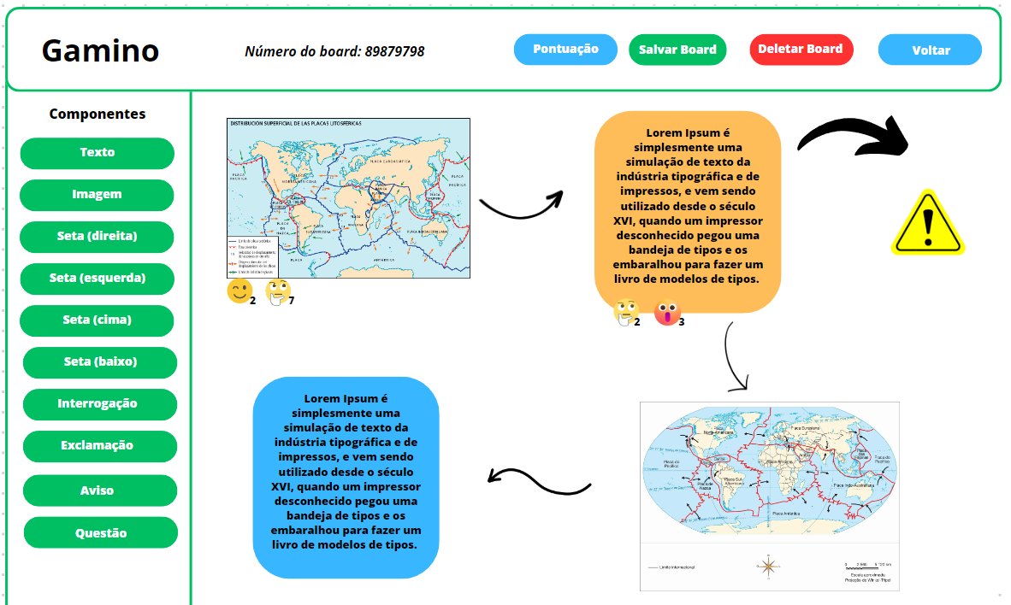
Protótipo

Slide 10
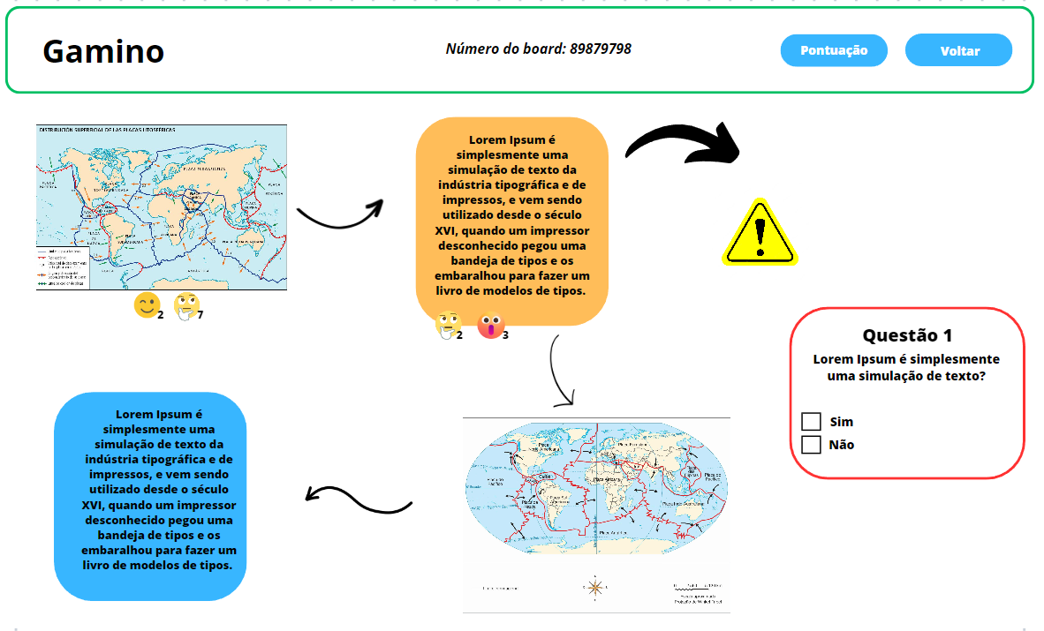
Protótipo

Slide 11
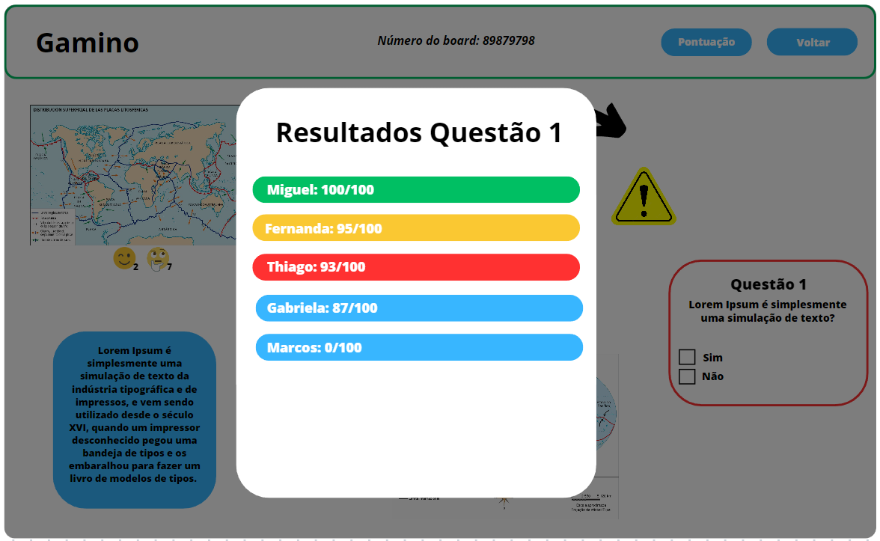
Protótipo

Slide 12
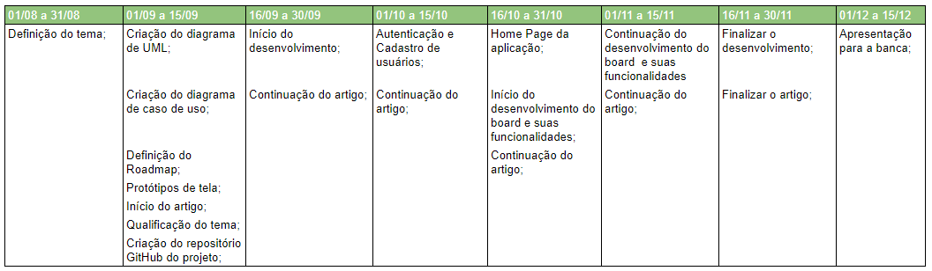
Roadmap

Slide 13
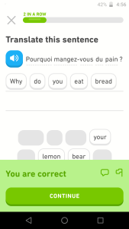
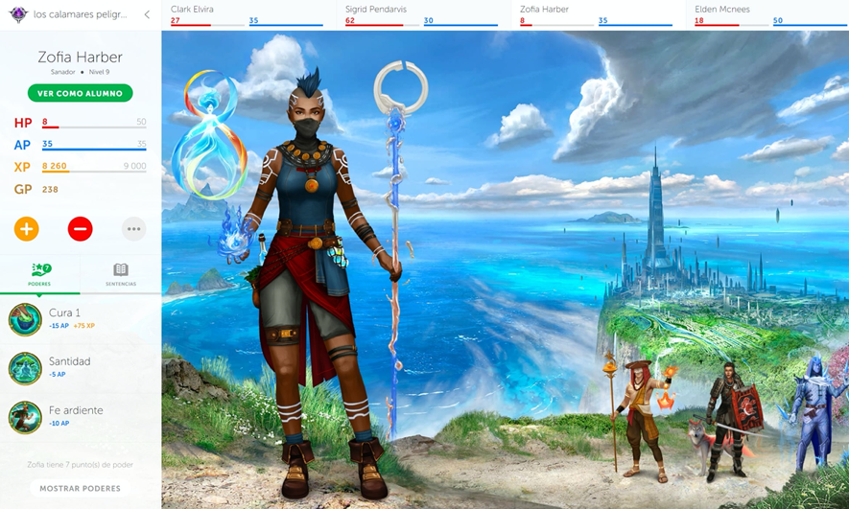
Correlatos

Slide 14
GitHub
GitHub

Slide 15
Obrigado

